Slide 1
Dokumentasi Awal Proyek Pengembangan Basis Data Toko Elektronik
Bimo Elang Tatasrinunci (243307070)
Pandu Sagalang Marjoko Putra (243307082)

Slide 2
LATAR BELAKANG
Pengelolaan data yang efisien menjadi kebutuhan utama untuk mendukung kelancaran oprasional bisnis. Toko Lawu Elektronik menghadapi sejumlah kendala, seperti lamanya waktu yang di perlukan untuk mendata stok pengadaan barang dan terkadang terkendala dengan keakuratan data. Masalah ini tidak hanya mempengaruhi efisiensi kerja, tetapi juga berpotensi menimbulkan kesalahan yang dapat berdampak pada kelangsungan bisnis. Dengan pengembangan sistem basis data ini, diharapkan toko Lawu Elektronik dapat mempercepat proses pendataan stok barang secara signifikan, sekaligus meningkatkan akurasi data yang dihasilkan. Proyek ini diharapkan menjadi solusi yang dapat memberikan nilai tambah dalam meningkatkan efisiensi operasional

Slide 3
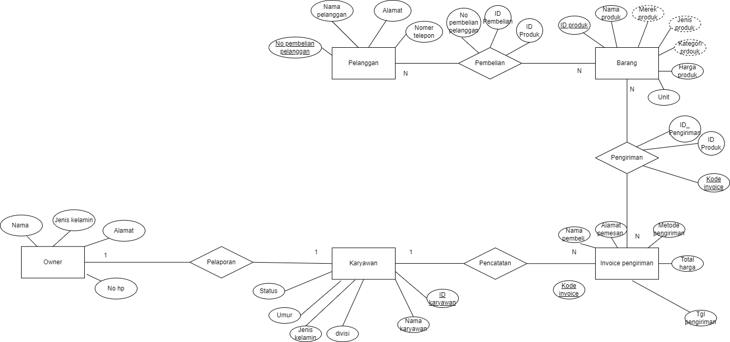
User Story 1
Sebagai karaywan saya ingin memasukkan data pemesanan sehingga data saya bisa di proses untuk kemduian barang dikirimkan sampai kepada pelanggan.
Kriteria Penerimaan :
Tampilan untuk input data pemesanan, proses pengiriman dan tampilan untuk memantau penjualan barang

Slide 4
User Story 2
Sebagai Staf Gudang saya ingin memaksimalkan dalam hal pelaporan terkait kedatangan barang, pendataan barang dan ketersedian stok barang yang ada
Kriteria Penerimaan :
Tampilan untuk pelaporan kedatangan barang, pendataan barang dan ketersediaan barang

Slide 5
User Story 3
Sebagai Owner saya ingin mengembangkan, memantau usaha dengan sebaik mungkin dan melakukan pengadaan barang
Kriteria Penerimaan :
Tampilan untuk memantau jalannya usaha seperti barang yang paling laku terjual, ketersediaan stok barang dan perhitungan laba usaha.

Slide 6
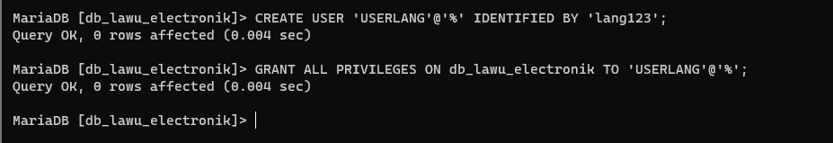
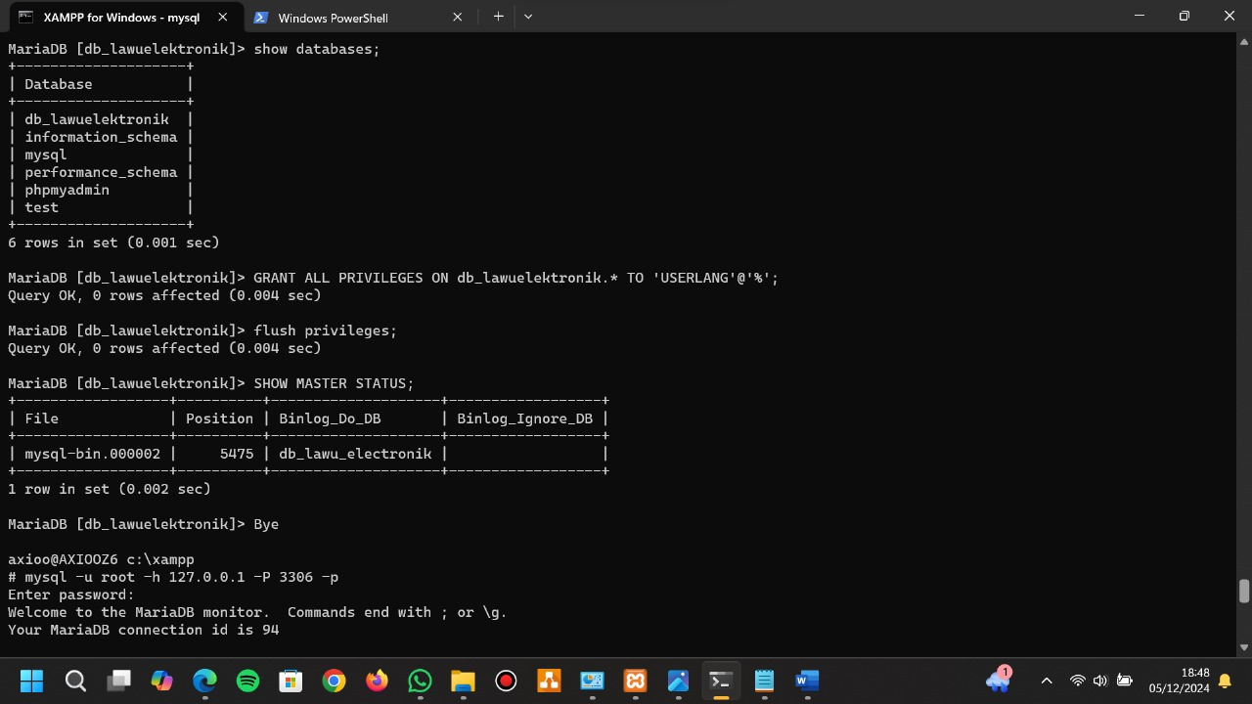
ADMINISTRATORS
Bimo Elang Tatasrinunci

Slide 7
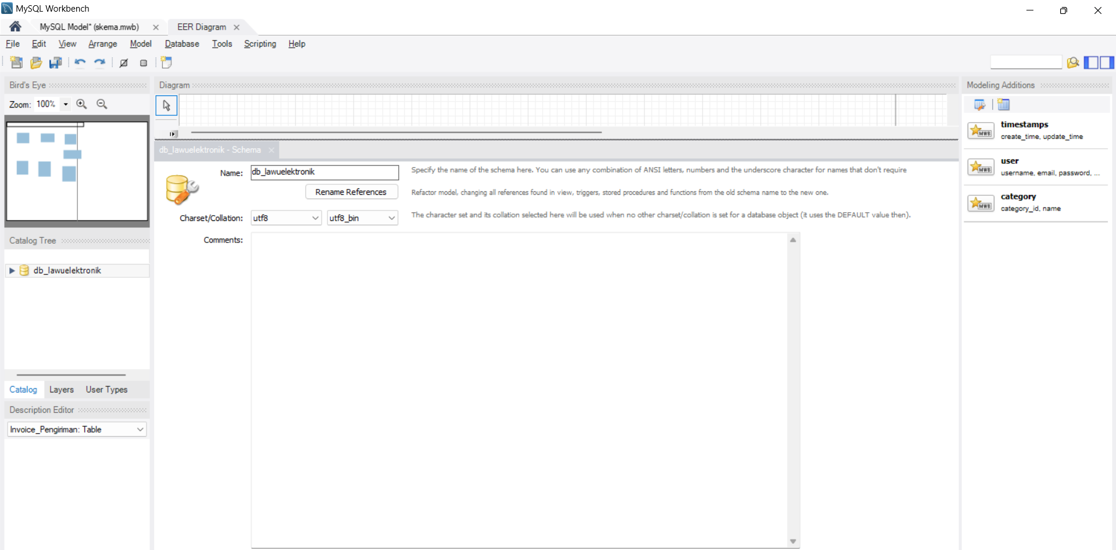
Membuat tabel pada Mysql Workbench
Pandu Sagalang

Slide 8
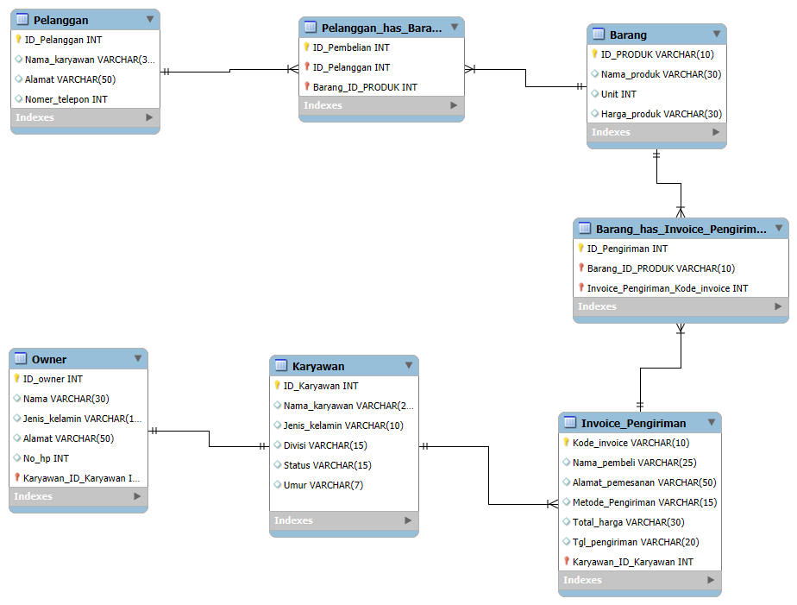
Membuat Tabel
Pandu Sagalang

Slide 9
ADMINISTRATOR
Bimo Elang Tatasrinunci
Show status untuk menampilkan binlog

Slide 10
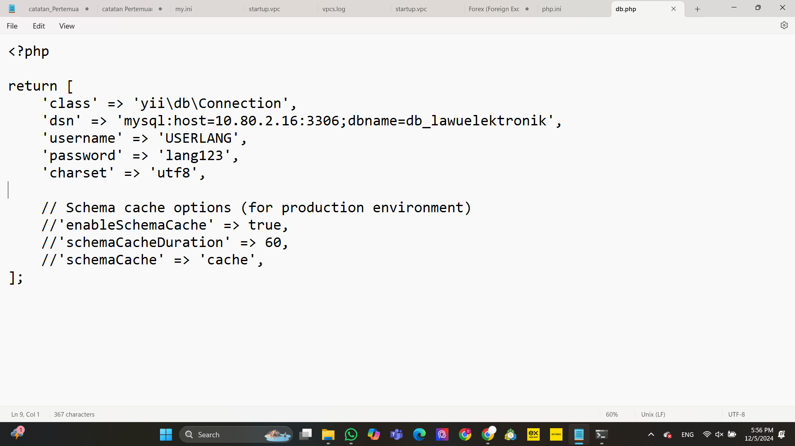
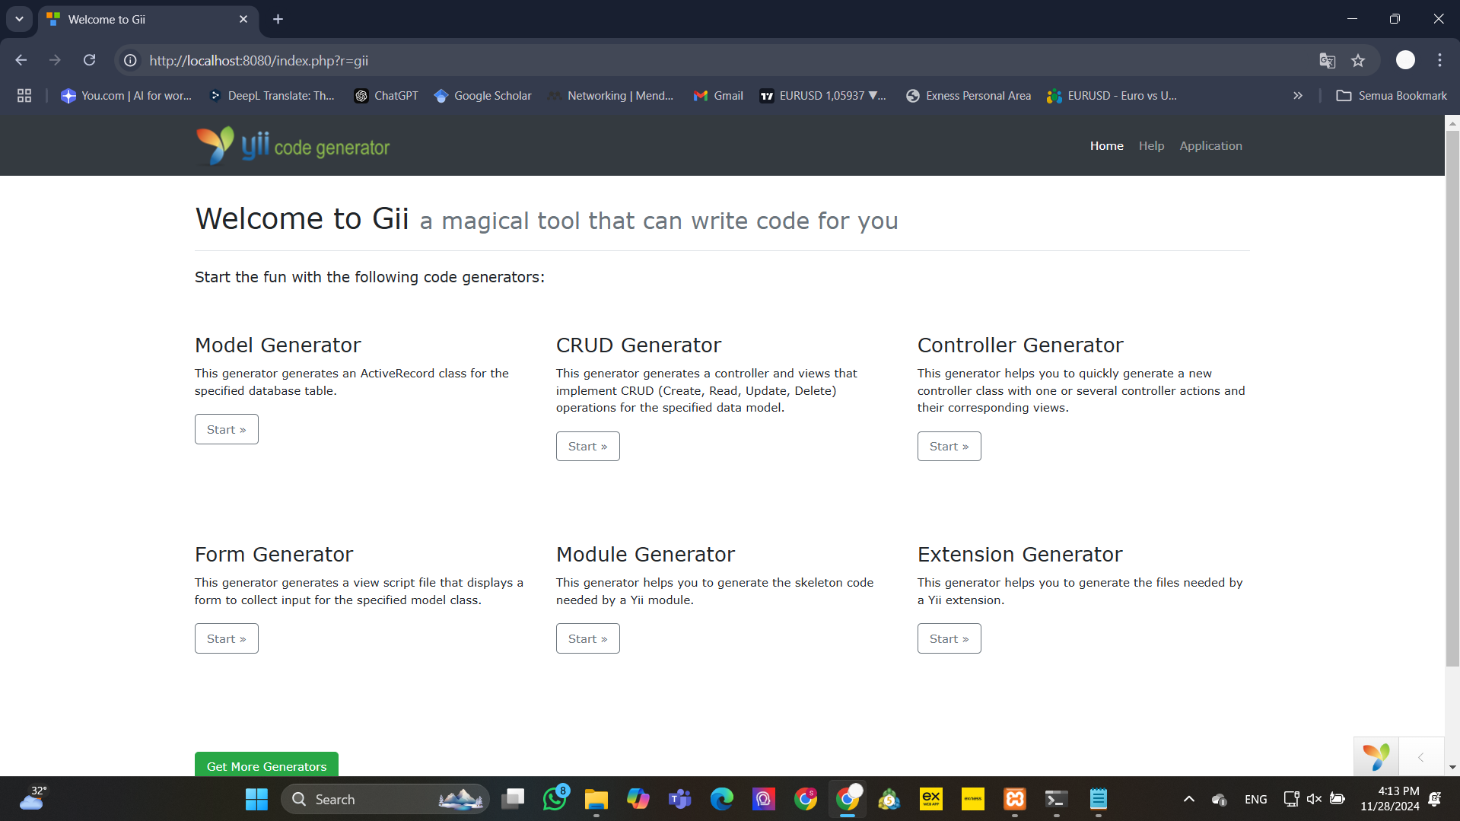
Web Programer

Slide 11
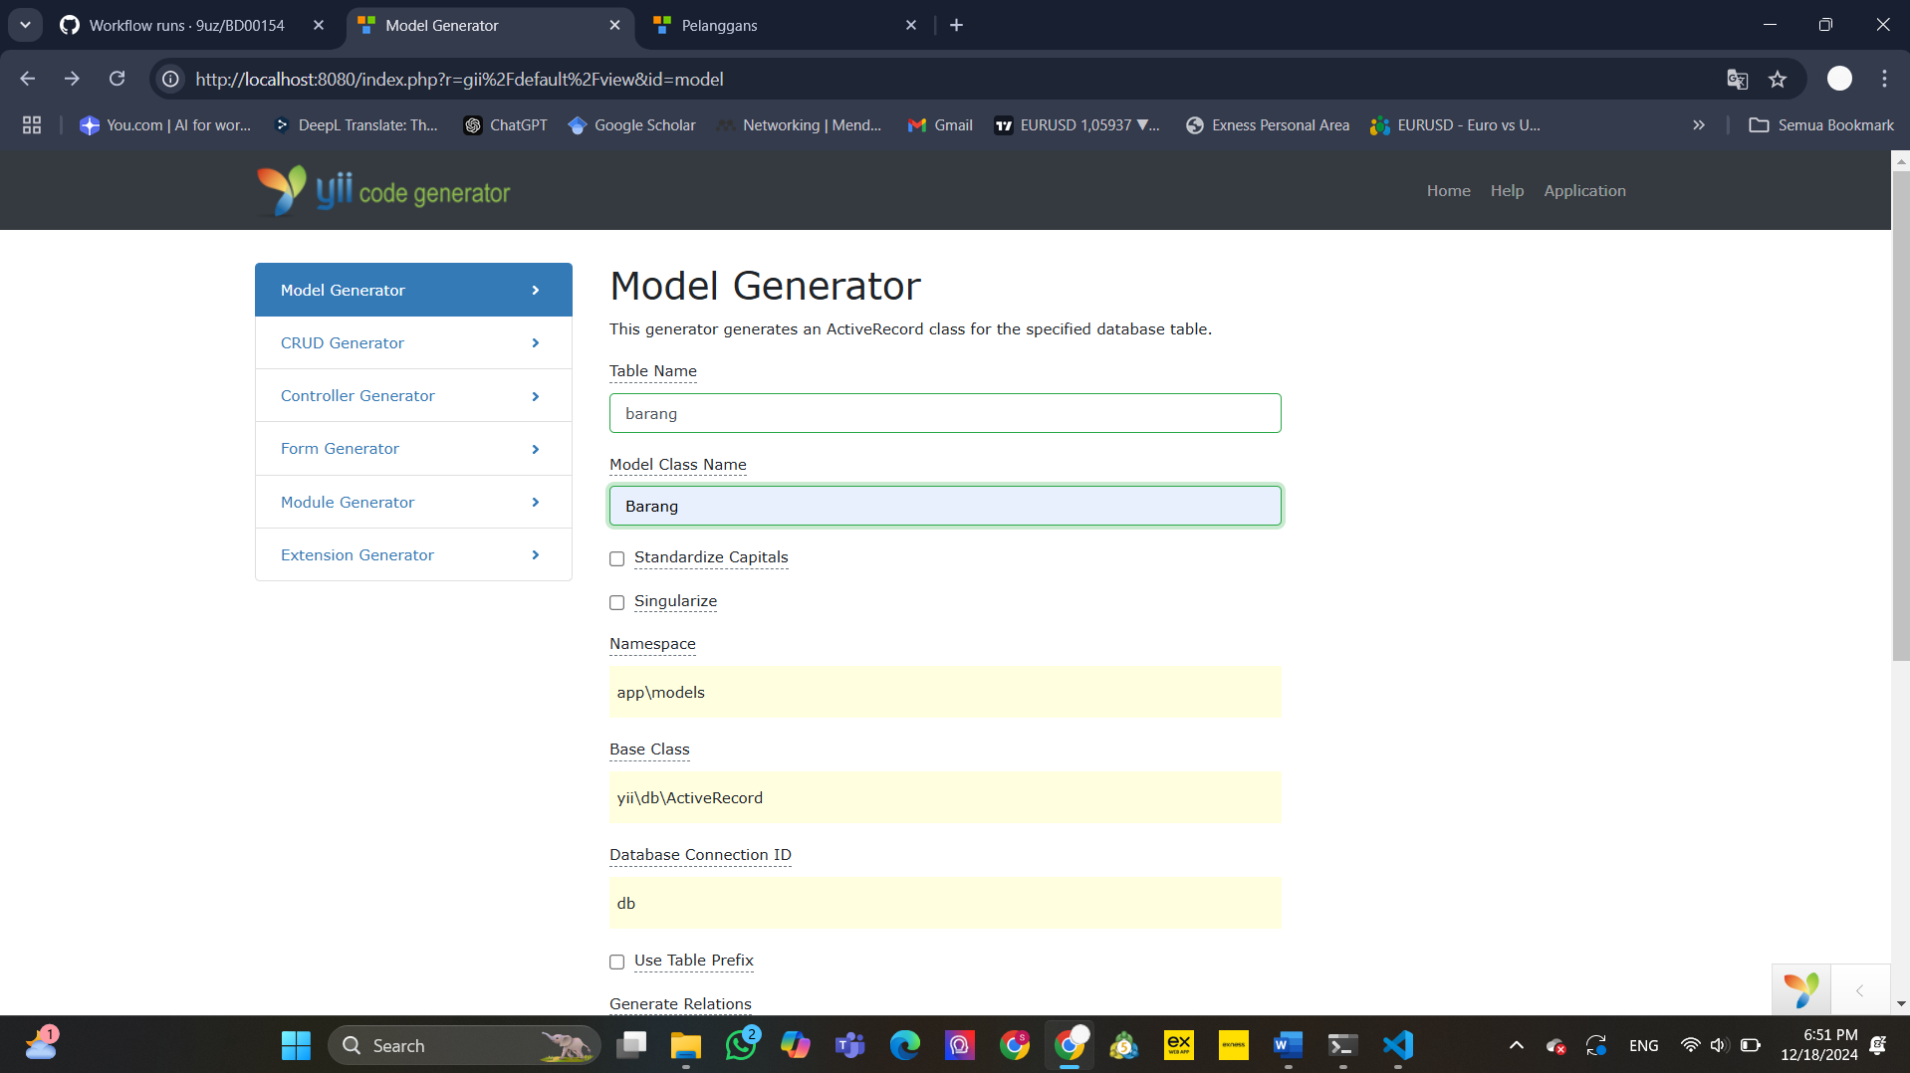
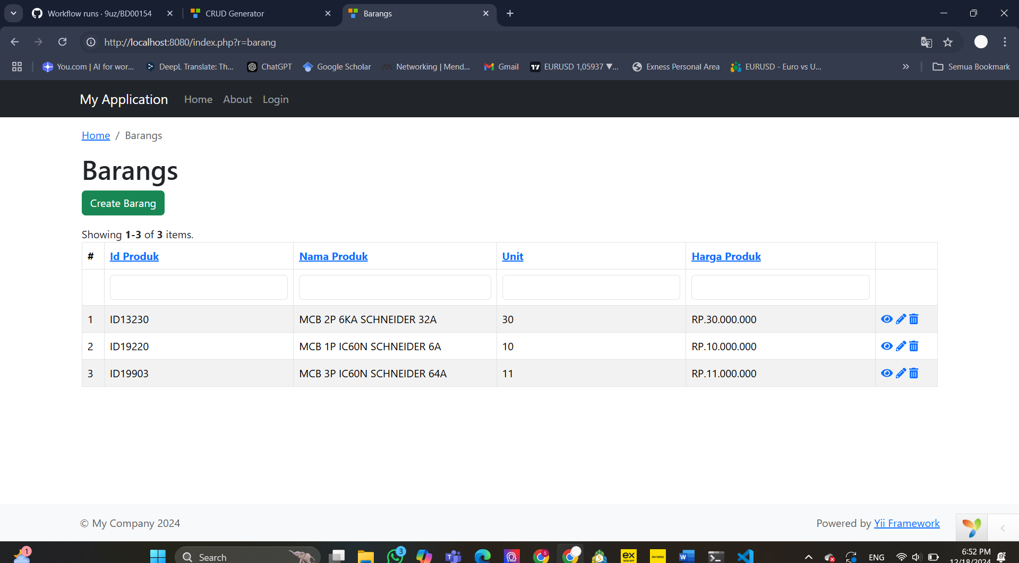
Web Programer

Slide 12
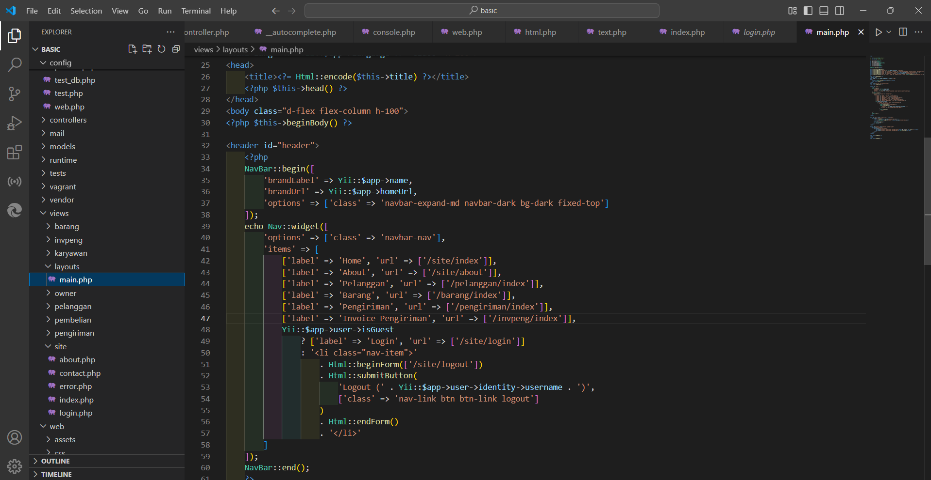
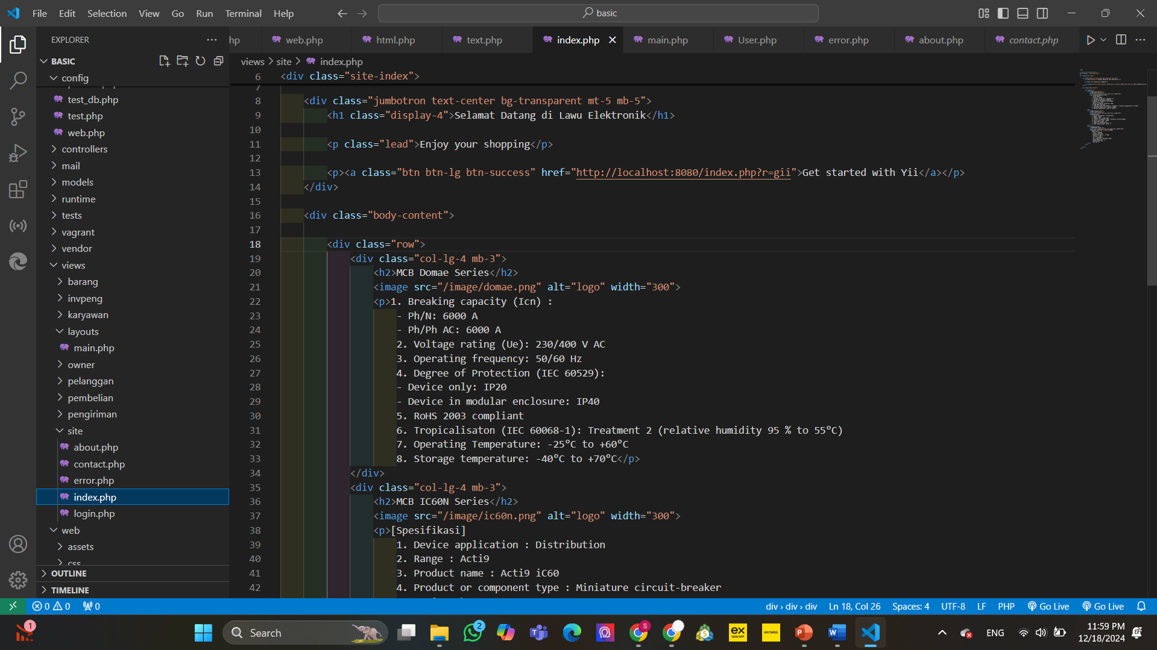
Web Programer

Slide 13
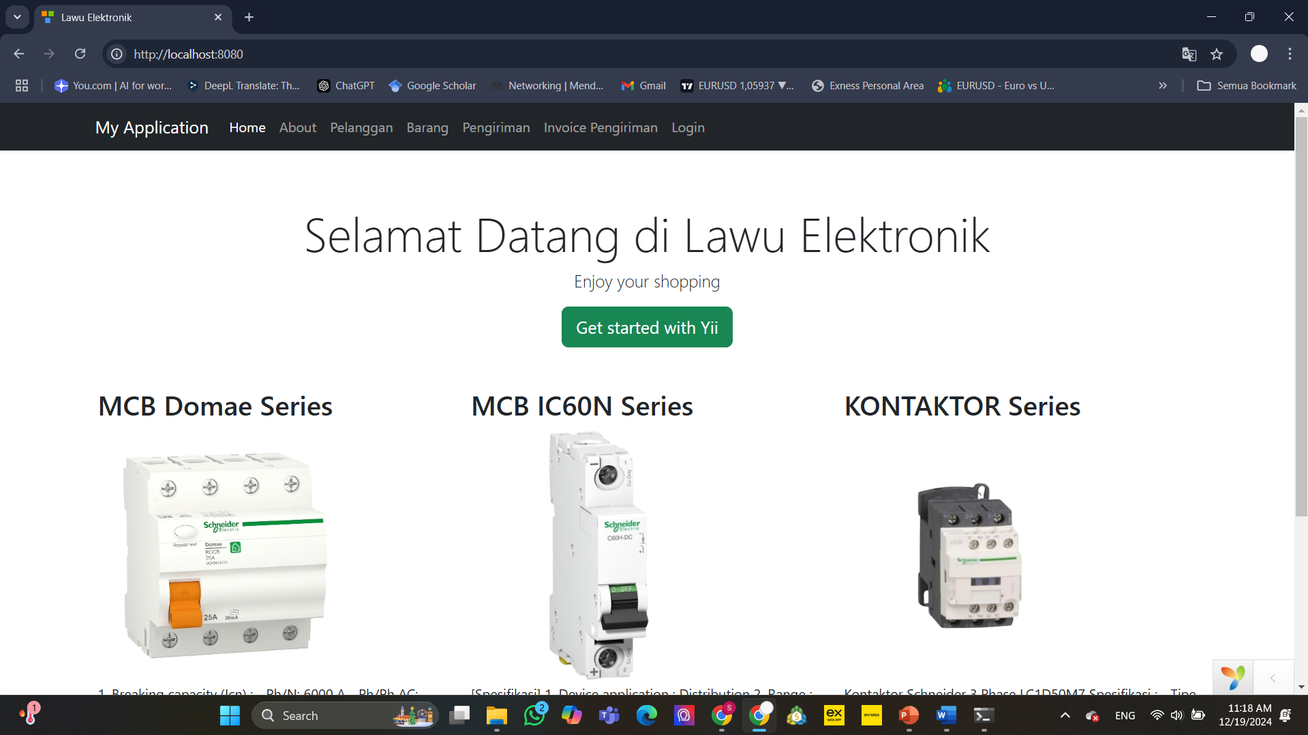
Web Programer

Slide 14
TERIMA KASIHH

